Slide 1
শুভেচ্ছা ও অভিনন্দন
মো. জাফর আলী, আরবি প্রভাষক, রামপুর আদর্শ আলিম মাদরাসা, চাঁদপুর সদর, চাঁদপুর। মোবাইল ন. ০১৮১৪২৪১১৬২, E-mail: mmzafar62@gmail.com

Slide 2
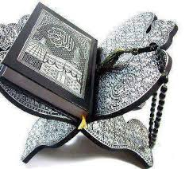
পরিচিতি
মো. জাফর আলী
আরবি প্রভাষক,
রামপুর আদর্শ আলিম মাদরাসা
চাঁদপুর সদর, চাঁদপুর।
মোবাইল নং ০১৮১৪২৪১১৬২
E-mail:mmzafar62@gmail.com
শ্রেণি: আলিম
বিষয়: কুরআন মাজীদ
সূরা আল মায়িদা
আয়াত নম্বর: ৯0-92
তারিখ: 22/১০/২০২০
মো. জাফর আলী, আরবি প্রভাষক, রামপুর আদর্শ আলিম মাদরাসা, চাঁদপুর সদর, চাঁদপুর। মোবাইল ন. ০১৮১৪২৪১১৬২, E-mail: mmzafar62@gmail.com

Slide 3
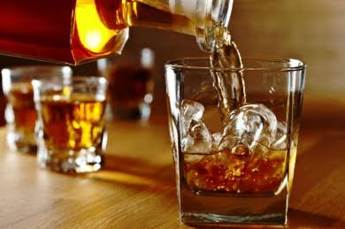
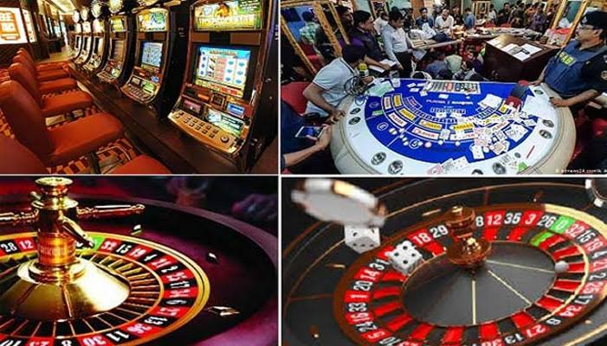
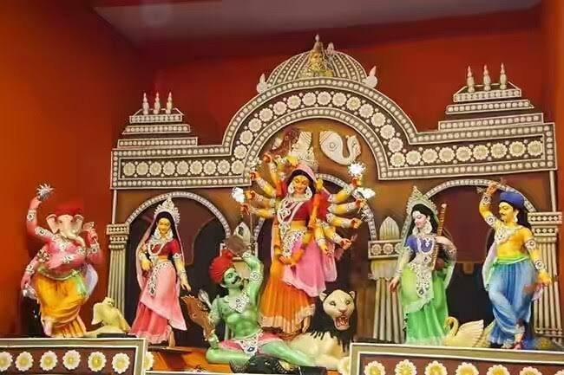
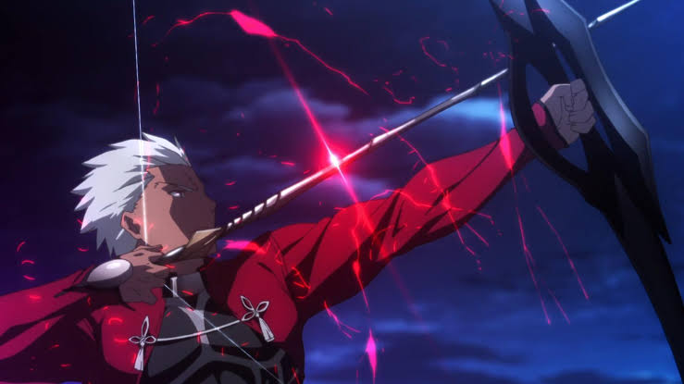
নিচের ছবিগুলো লক্ষ্য কর:
প্রতীকি ছবি
এ সকল বিষয়ে শরীয়তের বিধান কী?
মো. জাফর আলী, আরবি প্রভাষক, রামপুর আদর্শ আলিম মাদরাসা, চাঁদপুর সদর, চাঁদপুর। মোবাইল ন. ০১৮১৪২৪১১৬২, E-mail: mmzafar62@gmail.com

Slide 4
আয়াত নম্বর : ৯0-92
মো. জাফর আলী, আরবি প্রভাষক, রামপুর আদর্শ আলিম মাদরাসা, চাঁদপুর সদর, চাঁদপুর। মোবাইল ন. ০১৮১৪২৪১১৬২, E-mail: mmzafar62@gmail.com

Slide 5
শিখনফল
এই পাঠ শেষে শিক্ষার্থীরা…
আয়াতের শানে নুযুল বলতে পারবে।
আয়াতের বঙ্গানুবাদ করতে পারবে।
الأزلام، انصاب، ميسر، خمر -এর অর্থ এবং মদ ও জুয়ার কুফল বর্ণনা করতে পারবে।
গুরু্ত্বপূর্ণ শব্দের তাহকীক করতে পারবে।
মো. জাফর আলী, আরবি প্রভাষক, রামপুর আদর্শ আলিম মাদরাসা, চাঁদপুর সদর, চাঁদপুর। মোবাইল ন. ০১৮১৪২৪১১৬২, E-mail: mmzafar62@gmail.com

Slide 6
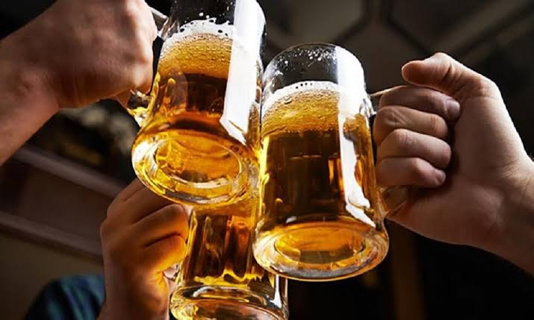
শানে নুযুল
প্রতীকি ছবি
প্রথম বর্ণনা
মো. জাফর আলী, আরবি প্রভাষক, রামপুর আদর্শ আলিম মাদরাসা, চাঁদপুর সদর, চাঁদপুর। মোবাইল ন. ০১৮১৪২৪১১৬২, E-mail: mmzafar62@gmail.com

Slide 7
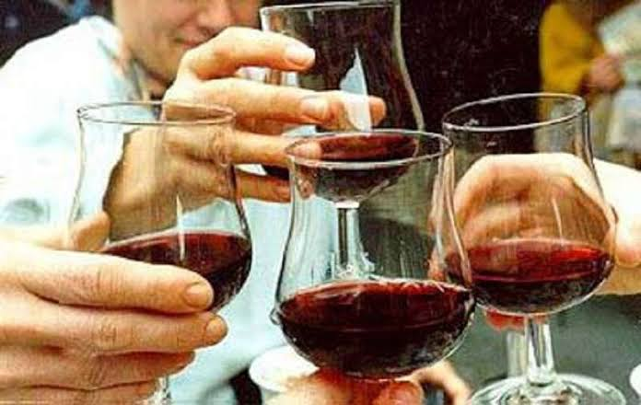
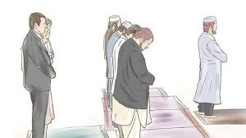
শানে নুযুল
প্রতীকি ছবি
দ্বিতীয় বর্ণনা
মো. জাফর আলী, আরবি প্রভাষক, রামপুর আদর্শ আলিম মাদরাসা, চাঁদপুর সদর, চাঁদপুর। মোবাইল ন. ০১৮১৪২৪১১৬২, E-mail: mmzafar62@gmail.com

Slide 8
আয়াতের বঙ্গানুবাদ
يَا أَيُّهَا الَّذِينَ آمَنُوا إِنَّمَا الْخَمْرُ وَالْمَيْسِرُ وَالْأَنْصَابُ وَالْأَزْلَامُ رِجْسٌ مِنْ عَمَلِ الشَّيْطَانِ فَاجْتَنِبُوهُ لَعَلَّكُمْ تُفْلِحُونَ.
إِنَّمَا يُرِيدُ الشَّيْطَانُ أَنْ يُوقِعَ بَيْنَكُمُ الْعَدَاوَةَ وَالْبَغْضَاءَ فِي الْخَمْرِ وَالْمَيْسِرِ وَيَصُدَّكُمْ عَنْ ذِكْرِ اللَّهِ وَعَنِ الصَّلَاةِ فَهَلْ أَنْتُمْ مُنْتَهُونَ.
وَأَطِيعُوا اللَّهَ وَأَطِيعُوا الرَّسُولَ وَاحْذَرُوا فَإِنْ تَوَلَّيْتُمْ فَاعْلَمُوا أَنَّمَا عَلَى رَسُولِنَا الْبَلَاغُ الْمُبِينُ.
মো. জাফর আলী, আরবি প্রভাষক, রামপুর আদর্শ আলিম মাদরাসা, চাঁদপুর সদর, চাঁদপুর। মোবাইল ন. ০১৮১৪২৪১১৬২, E-mail: mmzafar62@gmail.com

Slide 9
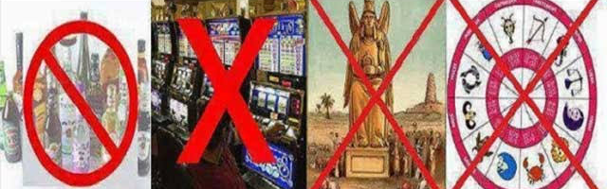
تعريف الخمر والميسر والأنصاب والأزلام
শরীয়তের পরিভাষায় خمرহলো-هى المسكر الذى يخامر العقل
قال النبى صلى الله عليه وسلم الخمر ما خامر العقل
ميسر এর অর্থ: খেলতামাশা।
পরিভাষায়- ১. সর্বপ্রকার জুয়া খেলাকে ميسر বলে।
২. হযরত আলী (রা.) বলেন, পাশা খেলাও ميسر –এর অন্তর্ভুক্ত।
মো. জাফর আলী, আরবি প্রভাষক, রামপুর আদর্শ আলিম মাদরাসা, চাঁদপুর সদর, চাঁদপুর। মোবাইল ন. ০১৮১৪২৪১১৬২, E-mail: mmzafar62@gmail.com

Slide 10
تعريف الخمر والميسر والأنصاب والأزلام
انصاب -এর অর্থ মূর্তি।
পরিভাষায় نصب হলো এমন প্রস্তরখণ্ড যা সম্মুখভাগে রেখে সৃষ্টিকর্তা মনে করে পূজা বা অর্চনা করা হয়। জাহেলি যুগে মূর্তির উদ্দেশ্যে পশু উৎসর্গ করা হতো। যা সম্পূর্ণ হারাম।
মো. জাফর আলী, আরবি প্রভাষক, রামপুর আদর্শ আলিম মাদরাসা, চাঁদপুর সদর, চাঁদপুর। মোবাইল ন. ০১৮১৪২৪১১৬২, E-mail: mmzafar62@gmail.com

Slide 11
تعريف الخمر والميسر والأنصاب والأزلام
ازلام শব্দের অর্থ- নিক্ষিপ্ত তীর
ازلام বলতে সেই নিক্ষিপ্ত তীর উদ্দেশ্য যার দ্বারা জাহেলি যুগে মানুষ ভাগ্য গণনা করত।
মো. জাফর আলী, আরবি প্রভাষক, রামপুর আদর্শ আলিম মাদরাসা, চাঁদপুর সদর, চাঁদপুর। মোবাইল ন. ০১৮১৪২৪১১৬২, E-mail: mmzafar62@gmail.com

Slide 12
মাদকদ্রব্য ও জুয়ার ক্ষতিকর দিকসমূহ
পার্থিব ক্ষতি: এর মাধ্যমে সামাজিক বিশৃঙ্খলাসহ হিংসা-বিদ্বেষ সৃষ্টি হয়। রাজনৈতিক অস্থিরতা ও মানুষের মধ্যে অনিতকতা প্রভাব বিস্তার করে
انما يريد الشيطان ان يوقع بينكم العداوة والبغضاء فى الخمر والميسر ويصدكم عن ذكر الله وعن الصلوة
ক্যান্সার, আলসার, বদহযম, ক্ষুধামন্দা, হৃদপিণ্ডের অসুখ, লিভার ও কিডনির কার্যহীনতাসহ অনেক রোগের কারণ হচ্ছে মদ পান করা।
মো. জাফর আলী, আরবি প্রভাষক, রামপুর আদর্শ আলিম মাদরাসা, চাঁদপুর সদর, চাঁদপুর। মোবাইল ন. ০১৮১৪২৪১১৬২, E-mail: mmzafar62@gmail.com

Slide 13
মাদকদ্রব্য ও জুয়ার ক্ষতিকর দিকসমূহ
জুয়া খেলার দ্বারা মানুষ সর্বস্বান্ত হয়ে যায়। এমনকি জুয়ায় হেরে নিজের স্ত্রীকেও কেউ কেউ বিক্রয় করে দেয়।
পরকালীন ক্ষতি: মদ্যপ ও জুয়াড়ী অনৈতিক অসামাজিক জীবন বেছে নেয়। ইসলামের কোনো বিধি-বিধান ও জ্ঞানের প্রয়োগ তাদের মাঝে থাকে না।
আল্লাহ ও রাসূলের অভিসম্পাত তাদের জন্য অনিবার্য। পরকালীন জীবনে লাঞ্ছনা-গঞ্জনা ও কঠিন শাস্তি তাদের জন্য নির্ধারণ করা হবে।
قال النبى صلى الله عيه وسلم لا يدخل الجنة مدمن خمر
মো. জাফর আলী, আরবি প্রভাষক, রামপুর আদর্শ আলিম মাদরাসা, চাঁদপুর সদর, চাঁদপুর। মোবাইল ন. ০১৮১৪২৪১১৬২, E-mail: mmzafar62@gmail.com

Slide 14
মূল্যায়ন
আয়াতে কী কী বিষয় হারাম ঘোষণা করা হয়েছে?
মদ,
জুয়া,
প্রতিমা ও
ভাগ্য নির্ধারক তীর।
মদপানের কারণে কী কী রোগ হতে পারে?
ক্যান্সার, আলসার, বদহযম, ক্ষুধামন্দা, হৃদপিণ্ডের অসুখ, লিভার ও কিডনির কার্যহীনতা ইত্যাদি জটিল রোগ।
মো. জাফর আলী, আরবি প্রভাষক, রামপুর আদর্শ আলিম মাদরাসা, চাঁদপুর সদর, চাঁদপুর। মোবাইল ন. ০১৮১৪২৪১১৬২, E-mail: mmzafar62@gmail.com

Slide 15
মো. জাফর আলী, আরবি প্রভাষক, রামপুর আদর্শ আলিম মাদরাসা, চাঁদপুর সদর, চাঁদপুর। মোবাইল ন. ০১৮১৪২৪১১৬২, E-mail: mmzafar62@gmail.com

Slide 16
বাড়ির কাজ
তাহকীক কর:
اجتنبوا، تفلحون، يوقع، احذروا، توليتم.
মো. জাফর আলী, আরবি প্রভাষক, রামপুর আদর্শ আলিম মাদরাসা, চাঁদপুর সদর, চাঁদপুর। মোবাইল ন. ০১৮১৪২৪১১৬২, E-mail: mmzafar62@gmail.com

Slide 17
সকলকে আন্তরিক ধন্যবাদ
মো. জাফর আলী, আরবি প্রভাষক, রামপুর আদর্শ আলিম মাদরাসা, চাঁদপুর সদর, চাঁদপুর। মোবাইল ন. ০১৮১৪২৪১১৬২, E-mail: mmzafar62@gmail.com

